Slide 1
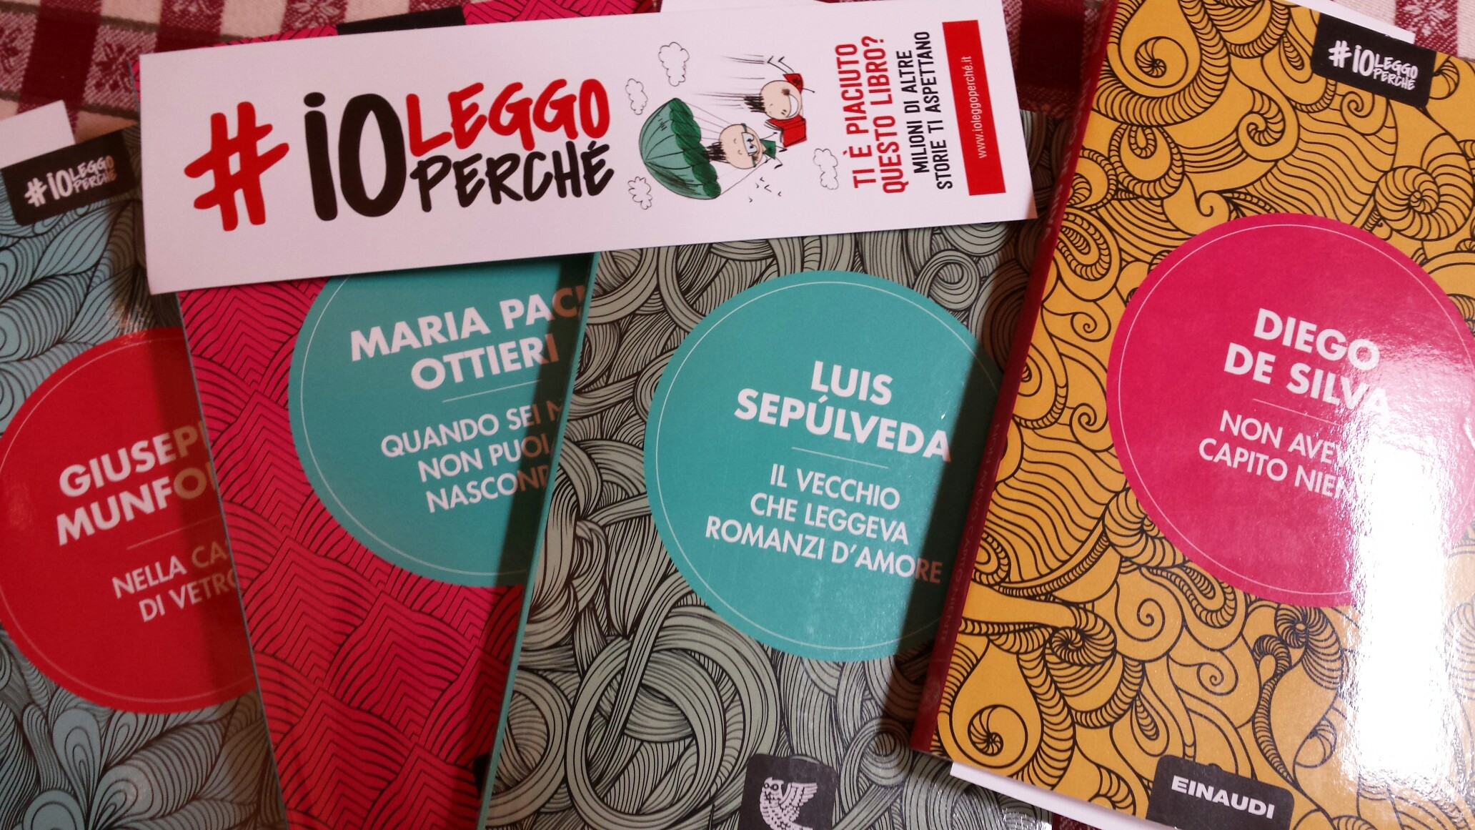
KIT DEI LIBRI DATI IN OMAGGIO AI MESSAGGERI.

Slide 2
PRONTI … SI PARTE!

Slide 3
#ioleggoperche’

Slide 4
Allietati da musiche e cantastorie

Slide 5
… e dall’organizzatrice

Slide 6
Il nostro slogan

Slide 7
Leggo perché sono messaggero … e non solo!

Slide 8
Il Totem delle citazioni

Slide 9
Prossima stazione: 22 Maggio alle Ciminiere.

